Slide 1


كن عضوًا في
الاتحاد الدولي لجمعيات ومؤسسات المكتبات (الإفلا)
انضم إلى أكبر مؤسسة دولية للمكتبات في العالم

Slide 2
الجزء الأول
عن الإفلا
الجزء الثاني
النقاط الأساسية للعرض التقديمي
تاريخ الإفلا
الجزء الثالث
رؤية الإفلا
الجزء الرابع
لماذا انضم إلى الإفلا
الجزء الخامس
أنواع العضوية

Slide 3

عن الإفلا
الإفلا هي الصوت العالمي للمكتبات، وتمثل اتجاهات المهنة وتعمل على تحسين الخدمات على مستوى العالم.
من المهم تحقيق الاستفادة المُثلى من العضوية، ومن مجتمع مهني نشِط، ومن التعاون الوثيق مع الشركاء.

Slide 4
تاريخ الإفلا
دعمت الإفلا من خلال تاريخها الطويل عمل المكتبات، والمكتبيين، وجمعيات المكتبات حول العالم.
أنشئ الاتحاد الدولي لجمعيات ومؤسسات المكتبات (الإفلا) في 30 سبتمبر 1927 من خلال الاجتماع السنوي لجمعية المكتبات بالمملكة المتحدة في إدنبرة، باسكتلندا، وبدأت الإفلا فعليًا في عام 1929 وكان عدد الأعضاء 15 ينتمون إلى 15 دولة.
ويتجاوز عدد أعضاء الإفلا في الوقت الحالي 1500 من الأعضاء والجهات المنتسبة من حوالي 150 دولة في جميع أنحاء العالم.

Slide 5
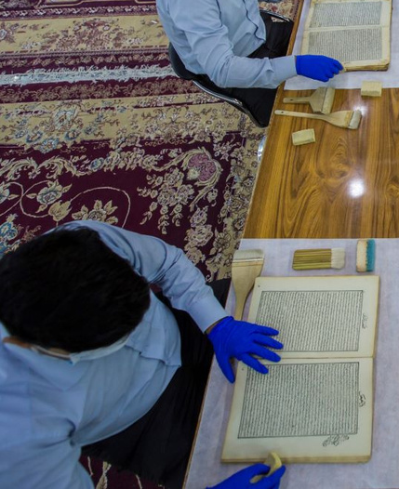







رؤية الإفلا
رؤية الإفلا هي أن يكون مجال للمكتبات قوي ومتحد ويعمل على تعزيز قدرات المجتمعات المتعلمة، والمجتمعات الأكثر وعيًا المستنيرة، والمجتمعات المشارِكة.

Slide 6



لماذا أنضم إلى الإفلا
إنضم إلى شبكة متحدة قوية لما يقارب 1500 عضو من حوالي 150 دولة في جميع أنحاء العالم.
يعزز انضمامكم إلى الإفلا التزامكم بتقديم خدمات مكتبية استثنائية ودعم القيم الأساسية للعمل في مجال المكتبات والمعلومات.
أعضاء الإفلا هم الدعم الأكبرلنا، ونعمل سويًا للمساعدة في تحديد خطة عمل المجتمع الدولي للمكتبات والمعلومات.

Slide 7

أقسام الإفلا الإقليمية
تركز اللجان الخاصة بأقسام الإفلا الإقليمية على قضايا التوعية والاحتياجات الخاصة بمناطق محددة.
كعضو من أعضاء الإفلا، يتم تسجيلكم بالقسم الأنسب من أقسام الإفلا الإقليمية وفقًا للدولة/الإقليم الذي تعيشون فيه.
يكون عمل الإفلا من خلال ستة من أقسام الإفلا الإقليمية.

Slide 8

أقسام الإفلا الإقليمية
قسم الإفلا الإقليمي لأمريكا اللاتينية ومنطقة البحر الكاريبي
قسم الإفلا الإقليمي لآسيا وأوقيانوسيا
قسم الإفلا الإقليمي لأوروبا
قسم الإفلا الإقليمي للشرق الأوسط وشمال إفريقيا
قسم الإفلا الإقليمي لإفريقيا جنوب الصحراء الكبرى
قسم الإفلا الإقليمي لأمريكا الشمالية

Slide 9









مزايا عضوية الإفلا
الاتصال والتعاون مع شبكتنا الدولية، داخل القسم الخاص بكم وعبر المجال.
شارك في مؤتمر الإفلا العالمي للمكتبات والمعلومات بأسعار مخفضة.
الحصول على عضوية القسم مجانا وإقامة روابط وثيقة مع الخبراء في المجال المعرفي المحدد محل الاهتمام.
شارك في اتخاذ القرار بالإفلا وقم بترشيح وانتخاب قادة الإفلا.
الحصول على مجلة الإفلا والتقرير السنوي للإفلا بالإضافة إلى تخفيضات في أسعار مطبوعات الإفلا.
تقوية الصوت العالمي للمكتبات وخدمات المعلومات والمساعدة في تحديد مسار المهنة.
الوصول إلى فرص التنمية المهنية الحيوية.
كن جزءًا من أقسام الإفلا الإقليمية، ولنعمل سويًا على نشر الوعي وبناء القدرات.

Slide 10
عضوية الأقسام
للإفلا عدد من الأقسام التي تختص لجانها الدائمة بقضايا بعينها في مجال المكتبات. تقوم الأقسام بتطوير الفعاليات وإنشاء الموارد التي يحتاجها مجال المكتبات والمعلومات في منطقة محددة.
وفقًا لنوع العضوية، يحق للأعضاء التسجيل مجانًا في عدد محدد من الأقسام. ويمكنكم إضافة أقسام أخرى لعضويتكم بسعر محدد.

Slide 11

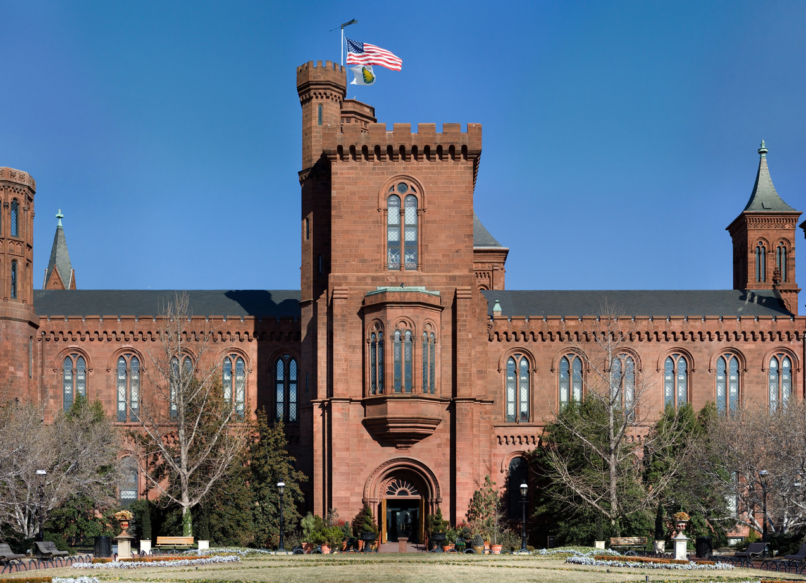

أنواع العضوية
الجمعيات
المؤسسات
الأفراد
الجمعيات الوطنية
الجمعيات الدولية
جمعيات أخرى
الجمعيات المنتسبة
المؤسسات
الوحدات الفرعية للمؤسسات
المكتبات التي يديرها شخص واحد
مكتبات المدارس
الأشخاص المنتسبون
الطلاب المنتسبون
الخريجون الجدد المنتسبون
المنتسبون الذين لا يتقاضوا أجورًا
Notes:
Depending on the membership category, members are entitled to:​
Voting Rights on Key Issues ​
Voting Rights in IFLA Elections

Slide 12

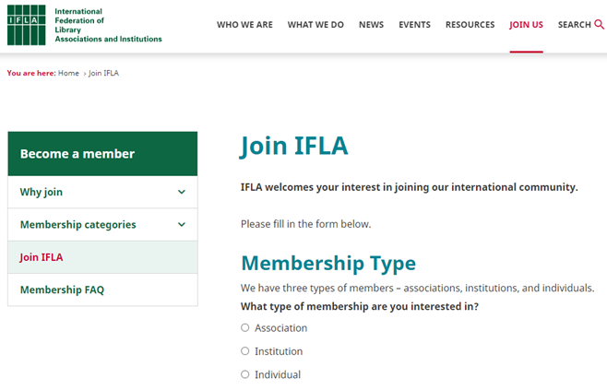

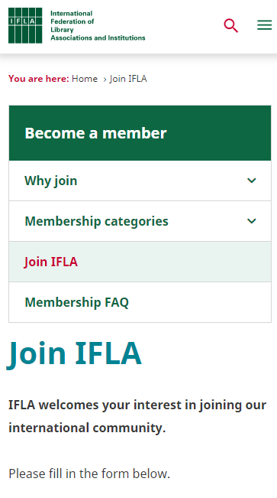

كيف أنضم
إلى الإفلا
من السهل الانضمام إلى الإفلا!​
​
زوروا موقعنا: www.ifla.org/join

Slide 13



طرق الدفع
تتضمن خيارات الدفع الأخرى UNESCO Coupons والفواتير الإلكترونية من خلال PEPPOL أو ChorusPro.
إذا واجهتكم أي مشكلات تخص الدفع، رجاء التواصل مع membership@ifla.org لمناقشة الخيارات المتاحة.
Notes:
You can pay with Credit Card
Bank Transfer

Slide 14
رقم الهاتف
أسئلة؟
آراء وملاحظات؟
اتصل بنا
+31 70 3140884
البريد الإلكتروني
membership@ifla.org
الموقع الإلكتروني
www.ifla.org

Slide 15
#WeAreIFLA

Slide 16

© IFLA Membership 2021

